Slide 1
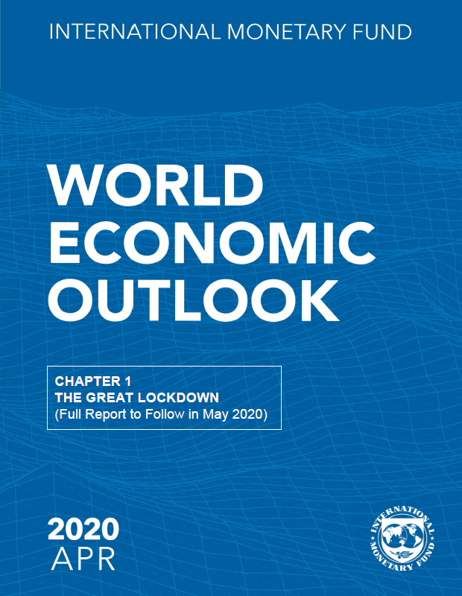
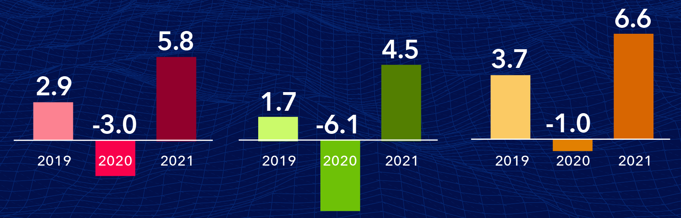
Перспективы развития мировой экономики
Коронавирус нанес тяжелый урон мировой экономике в 2020 году
Экономические последствия коронавируса зависят от факторов, взаимодействие которых трудно предсказать, в том числе:
развития пандемии
интенсивности и эффективности мер сдерживания
масштабов нарушений поставок
последствий резкого ужесточения условий на мировых финансовых рынках
сдвигов в структуре расходов
изменений в поведении (например, несклонности людей посещать торговые центры и пользоваться общественным транспортом)
волатильности цен на биржевые товары.
Cтраны с формирующимся рынком
и развивающиеся страны Азии
Глобальная экономика
Развитые страны
Многие страны сталкиваются с
многоуровневым кризисом, который включает:
шок в области здравоохранения
сбои в экономике вследствие внутренних факторов
резкое падение внешнего спроса
разворот потоков капитала
обвал цен на биржевые товары.
https://www.imf.org/en/Publications/WEO/Issues/2020/04/14/weo-april-2020

Slide 2
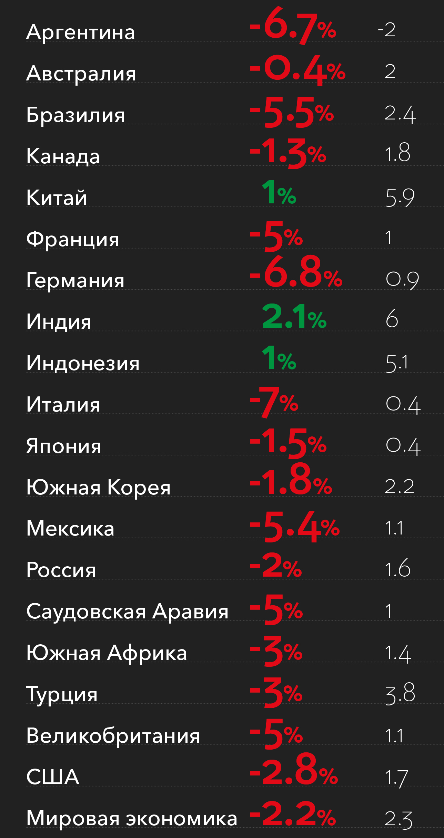
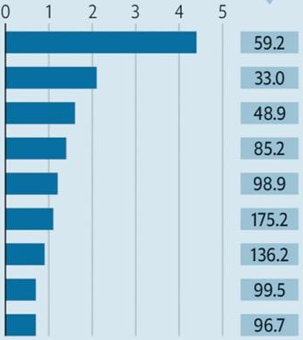

Какие страны погрузятся в рецессию и какие ее избегут
(по материалам журнала Forbes)
Реальные темпы роста ВВП
в 2020 году
Предыдущий
прогноз
Ограниченные возможности для маневра
в отдельных странах
(госдолг, % от ВВП 2019 г.)
Германия
Дания
Нидерланды
Великобритания
Франция
Греция
Италия
Бельгия
Испания
https://www.forbes.ru/biznes/396175-vvp-obnulitsya-vsled-za-srokami-koronavirus-pogruzit-rossiyskuyu-ekonomiku-v-recessiyu
The Economist, European Commission

Slide 3
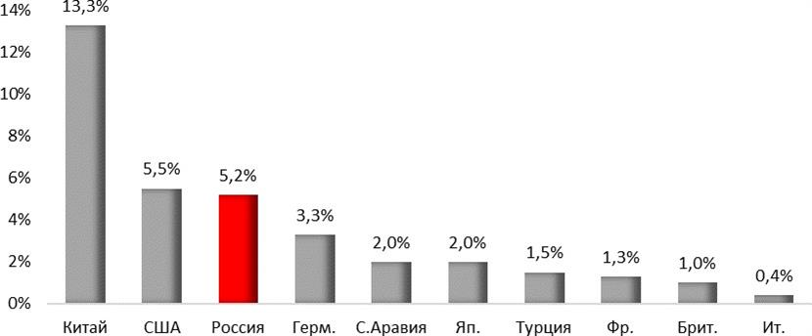
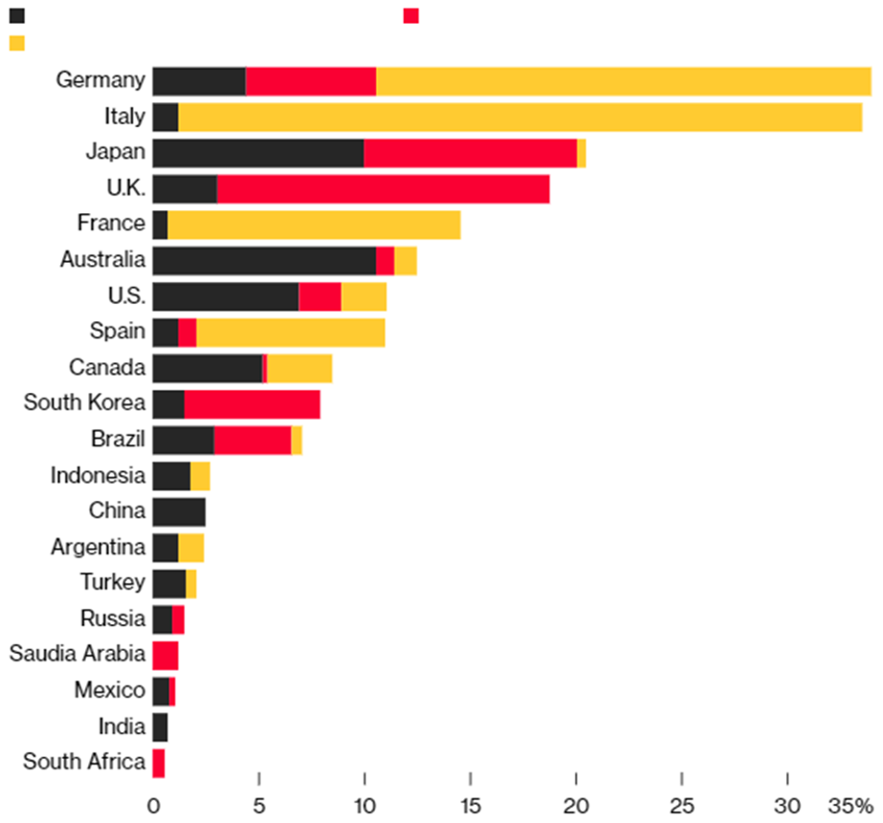
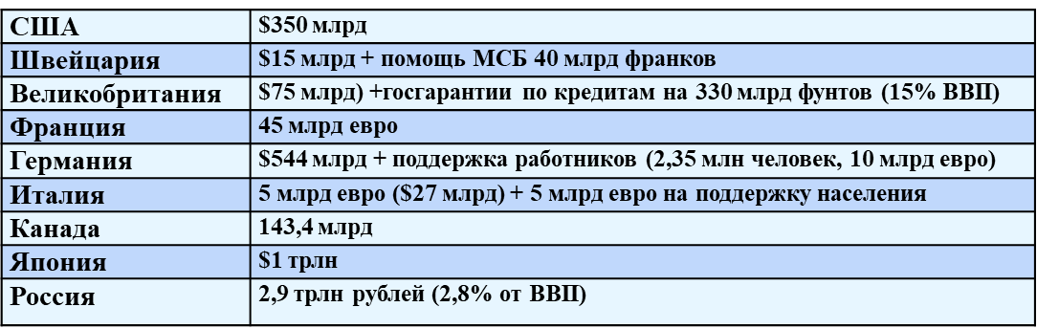
Меры поддержки по странам в 2009 году…
… и в 2020
Правительства стараются бороться
с экономическими последствиями коронавируса
(по данным Международного Валютного Фонда на 8.04.2020)
Меры в области доходов и расходов
Кредиты и займы
Государственные гарантии
Германия
Италия
Япония
Великобритания
Франция
Австралия
США
Испания
Канада
Южная Корея
Бразилия
Индонезия
Китай
Аргентина
Турция
Россия
Саудовская Аравия
Мексика
Индия
ЮАР
Государственная поддержка по странам в 2020
https://www.bloomberg.com/news/articles/2020-04-21/spain-weighs-additional-lifeline-to-save-companies-from-collapse
https://www.finam.ru/analysis/forecasts/karantin-v-rossii-itogi-pervyx-trex-nedel-20200421-112031/
от ВВП

Slide 4
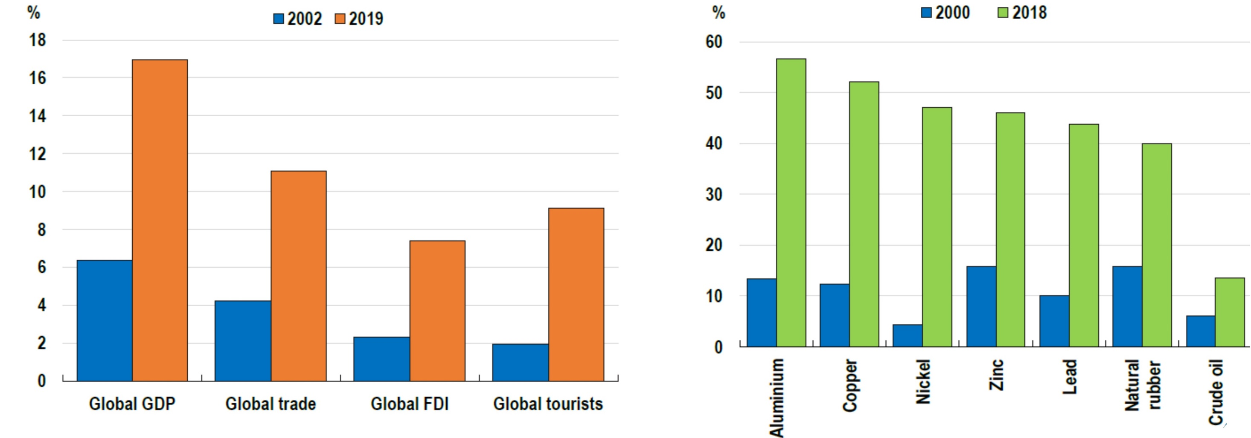
Пандемия COVID-19 окажет на экономику больший эффект,
чем эпидемия SARS в 2003 году
Китай глубоко интегрирован в мировую экономику
(доля Китая в мире)
Китай – основной импортер сырьевых товаров
в мире
Алюминий
Медь
Никель
Цинк
Свинец
Каучук
Нефть
Глобальный Глобальная Глобальные Глобальный
ВВП торговля прямые туризм
иностранные
инвестиции
www.oecd.org/economy/outlook

Slide 5
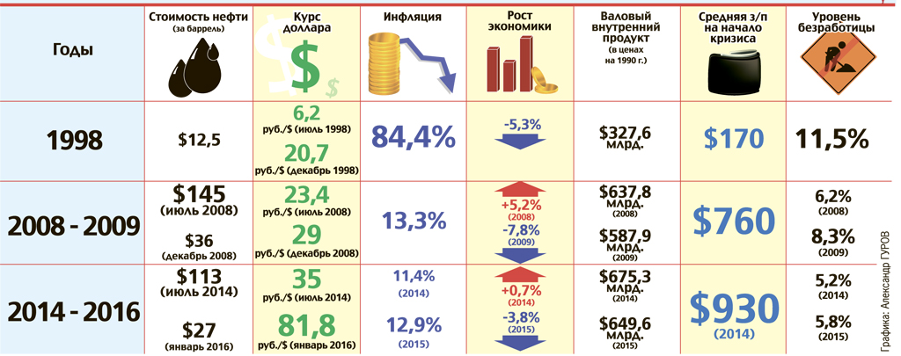
Россия и экономические кризисы

Slide 6
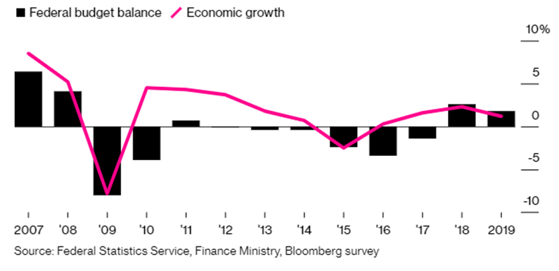
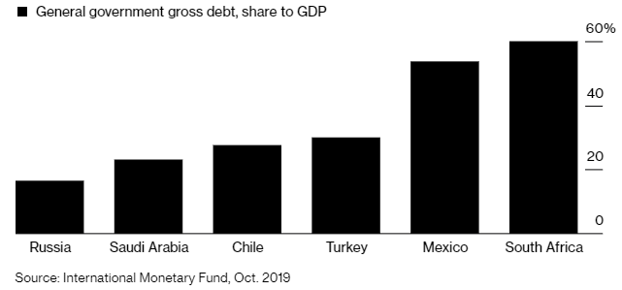
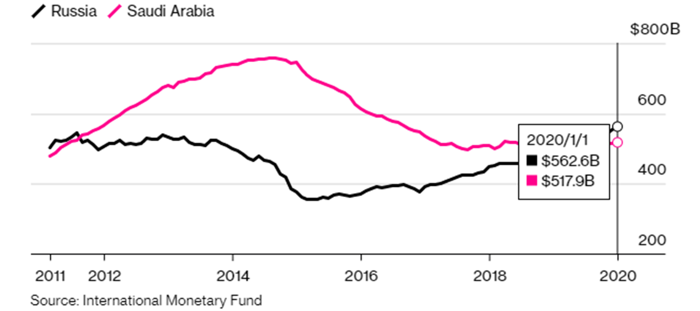
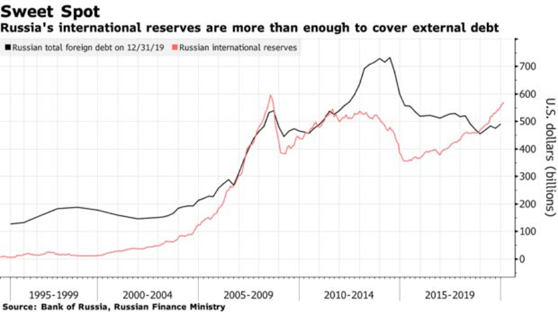
Внешний долг России –
самый низкий среди развивающихся стран
За последние годы Россия накопила резервы за счет экономического роста
Федеральный бюджет
Экономический рост
Доля внешнего госдолга в ВВП, %
16,5 23,2 27,5 30,1 53,8 59,9
Золотовалютные запасы России превышают резервы Саудовской Аравии, млрд долл.
https://www.bloomberg.com/news/articles/2020-04-02/russia-said-to-plan-for-oil-at-20-this-year-more-debt-sales
https://www.bloomberg.com/news/articles/2020-04-07/oil-uncertainty-keeps-russia-hoarding-cash-in-world-of-stimulus

Slide 7
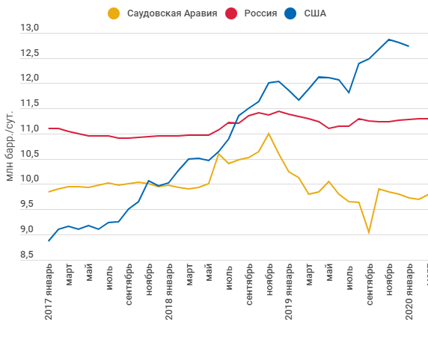
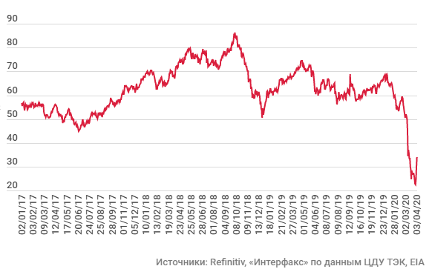
Добыча нефти в мире, 2017-2020,
млн барр./сут.
Цена нефти Брент, 2017-2020, долл./барр.
https://www.vedomosti.ru/business/articles/2020/04/05/827207-neftyanie-strani

Slide 8
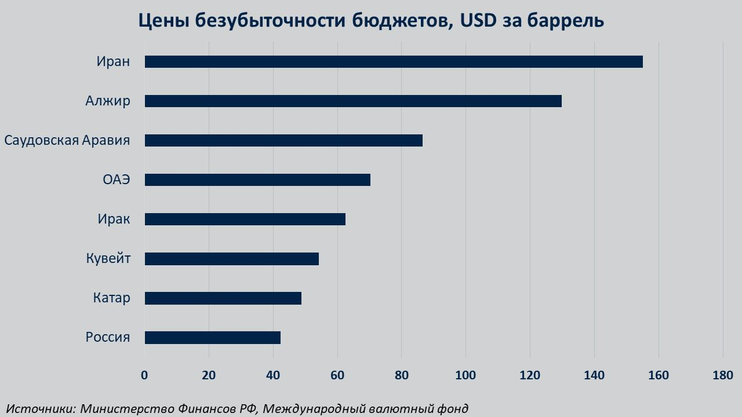
https://carnegie.ru/commentary/81244

Slide 9
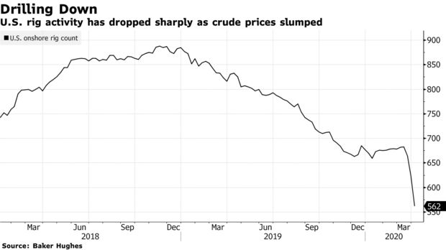
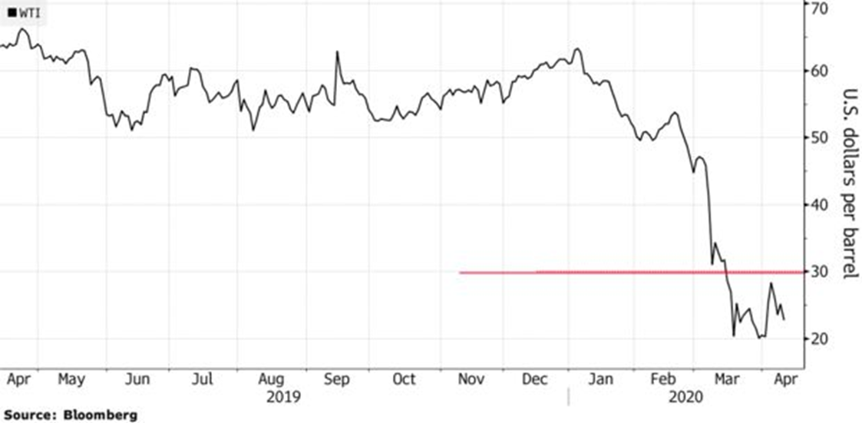
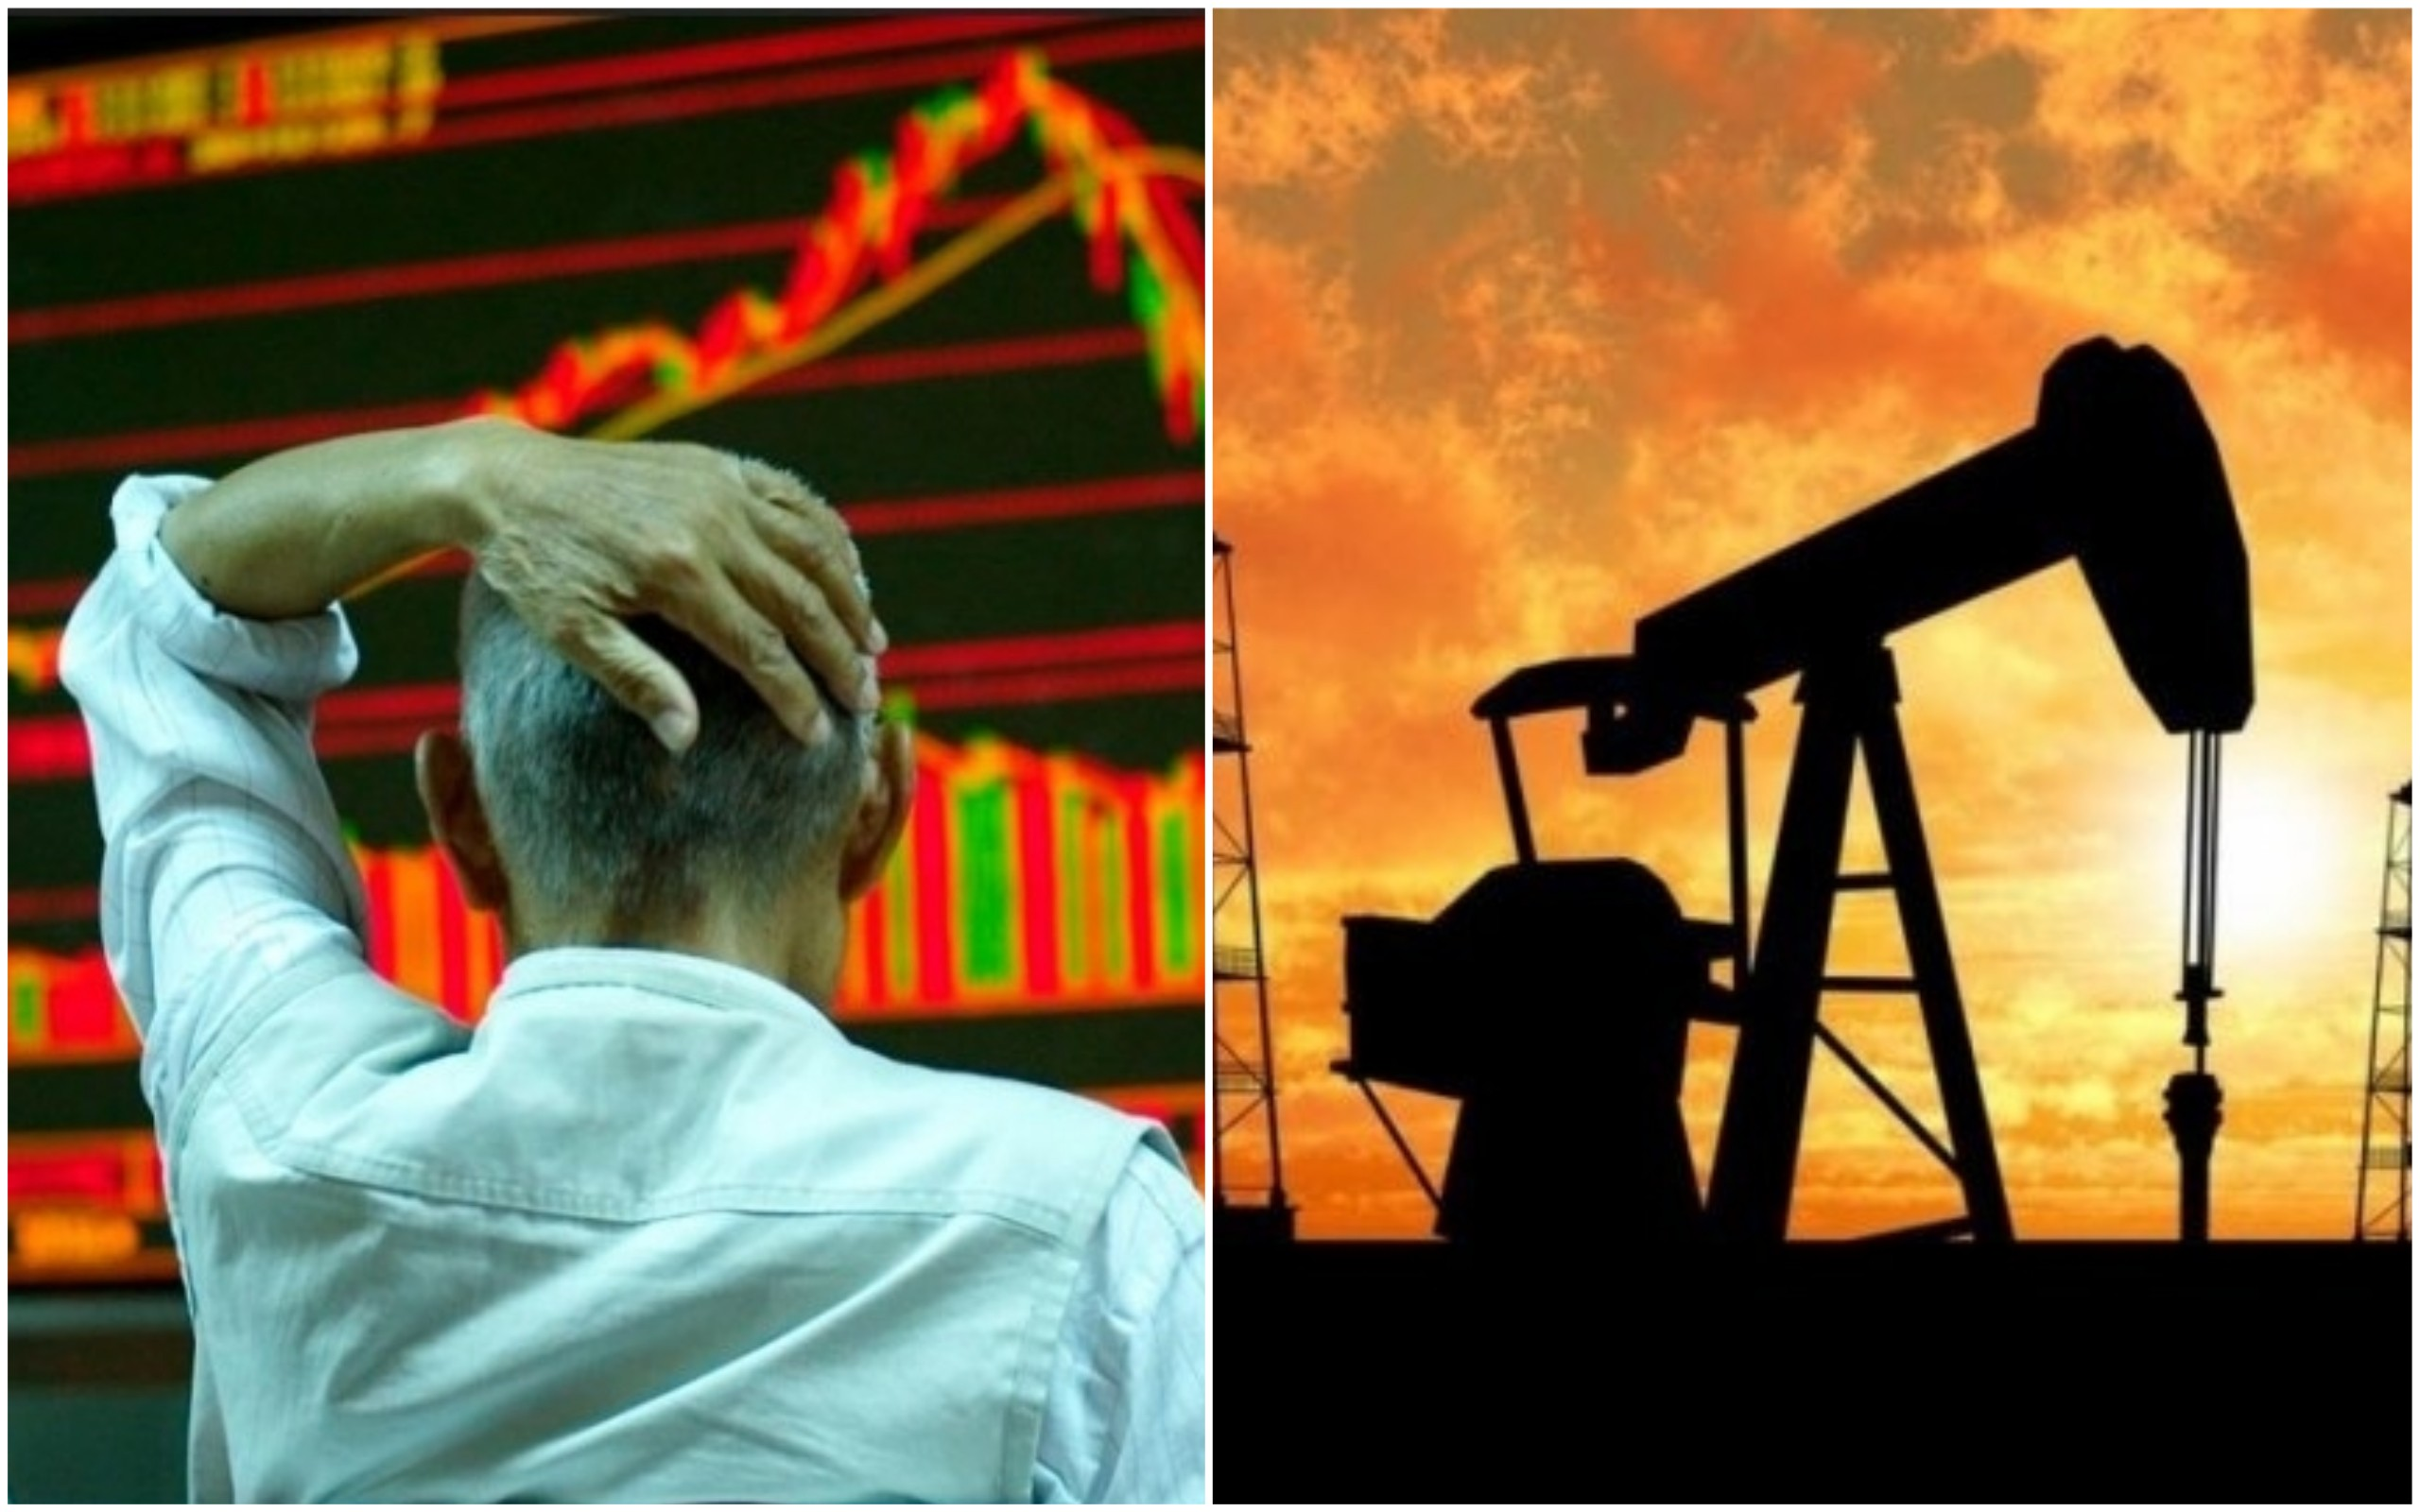
Буровая активность на сланцевых месторождениях
в США резко сократилась после падения цен на нефть
Большинство сланцевых компаний США разорятся при ценах ниже 30 долл./барр.
Количество буровых установок в США
Американский сланцевый сектор должен более 200 млрд долларов, в основном под залог месторождений нефти и газа.
JPMorgan Chase & Co, Wells Fargo & Co, Bank of America Corp и Citigroup Inc срочно создают новые холдинговые компании, на балансах которых будут держаться энергетические активы, полученные от несостоятельных должников в счет оплаты долгов.
Первой сланцевой компанией, объявившей о банкротстве, стала 1 апреля 2020 года Whiting Petroleum Corp.
https://www.bloomberg.com/news/articles/2020-04-06/global-oil-powers-grope-their-way-toward-historic-output-deal?
Global Oil Powers Close In on Historic Deal to Curb Output 6.04.2020
https://www.bloomberg.com/news/articles/2020-04-10/mexico-reaches-oil-output-cuts-agreement-with-opec-and-trump

Slide 10
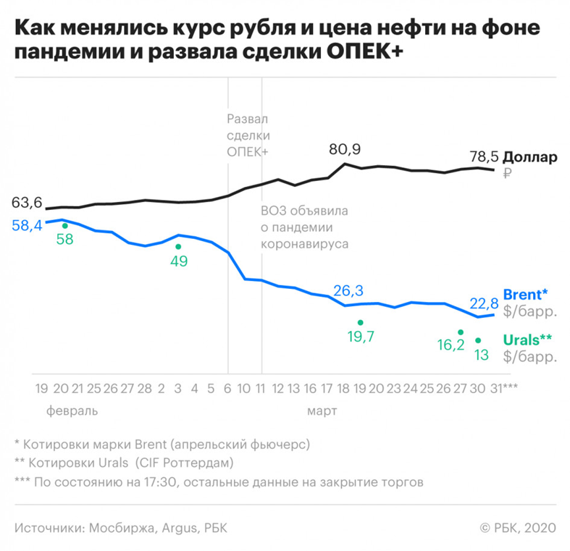
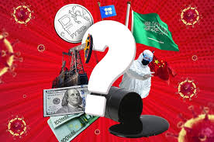
https://www.rbc.ru/business/01/04/2020/5e83786e9a794775cd2763eb

Slide 11
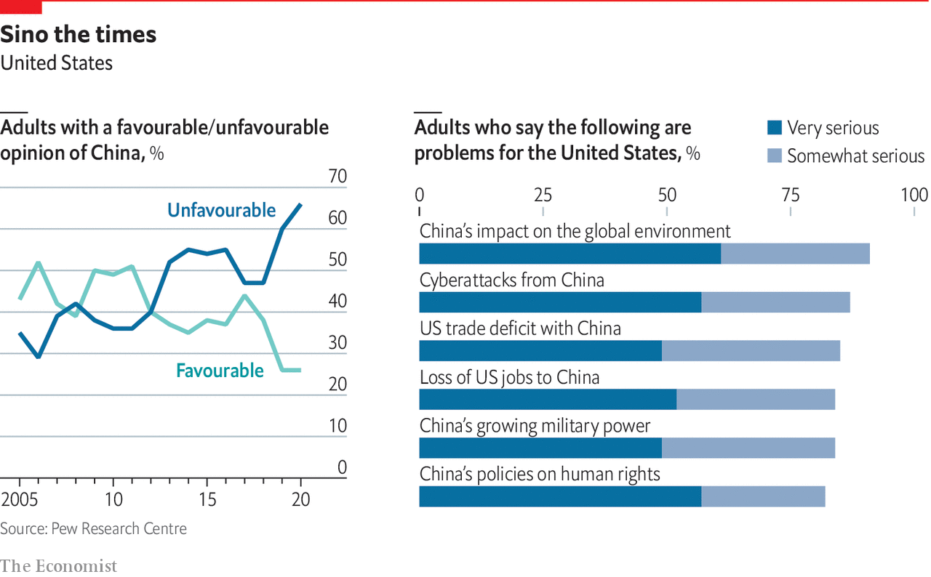


Вслед за пандемиями приходит ксенофобия…
Как относятся взрослые
американцы к Китаю, %,
Апрель 2020
Американцы, которые считают, что проблемой для США являются (%):
Очень серьезно
Серьезно
Негативно
Воздействие Китая на окружающую среду
Кибератаки из Китая
Торговый дефицит США с Китаем
С симпатией
Потеря рабочих мест в США из-за Китае
Растущая военная угроза со стороны Китая
Политика Китая в области прав человека
https://www.economist.com/graphic-detail/2020/04/21/americans-take-an-ever-more-negative-view-of-china

